Slide 1
SOLMIZACIJSKI
ZLOGI
Pogledam, izgovorim, pokažem

Slide 2
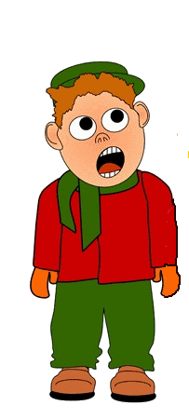
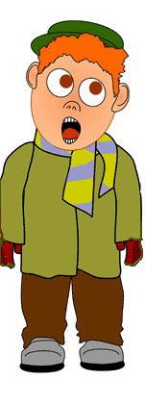
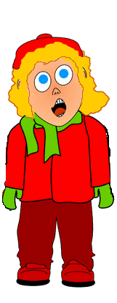
SO
LA
FA
RE
MI
DO

Slide 3
S solmizacijskim zlogom poimenuj ton in ga pokaži z gibom na sebi!
DO
RE
MI
FA
SO
LA

Slide 4
Internetni slikovni vir:
http://www.clipartdog.com/art_files_11/caroling-003.htm
Opomba: Sličica je za lastne potrebe nekoliko preoblikovana z orodjem Paint.NET

